Slide 1

Principios básicos en la administración de archivos públicos

Slide 2
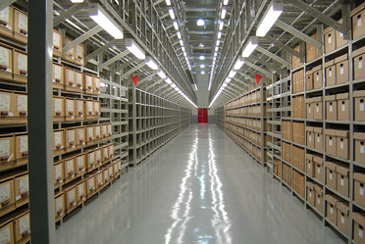
¿Qué es un archivo?
Los archivos son espacios de resguardo de acervos documentales que contienen los registros físicos (papel), digitales o electrónicos, fotográficos y sonoros del desarrollo institucional.

Slide 3
Principios archivísticos
Conservación – Adecuada preservación de los documentos
Procedencia – Conservar el origen de cada fondo documental
Integridad – Archivos completos y veraces
Disponibilidad – Medidas de localización expedita
Accesibilidad – Garantizar el acceso a la consulta de los archivos.

Slide 4
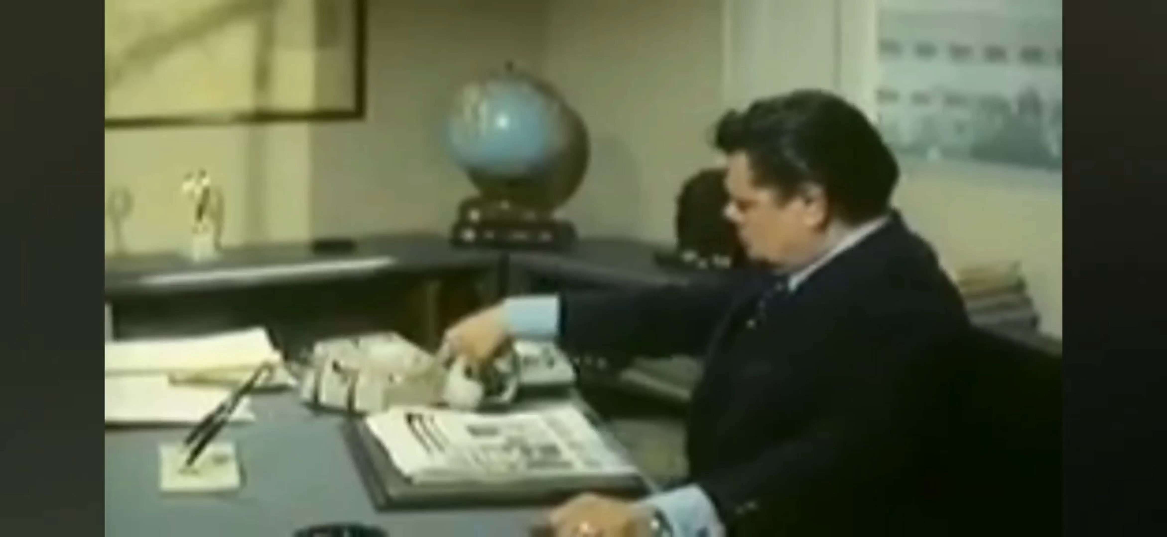

Slide 5
Conceptos
Documento – Aquel que registra un hecho o acto administrativo, jurídico/legal o fiscal/contable; que es creado o recibido, manejado y usado en el cumplimiento del marco normativo aplicable (facultades y competencias de la LOFGE y de su Reglamento)
Expediente – Conjunto de documentos que se integran siguiendo una relación orgánica, con orden lógico y cronológico, foliados, descritos y en óptimas condiciones.
Archivo – Conjunto de expedientes y documentos organizados con el fin de integrar una fuente de información, relacionadas con actividades de una institución.

Slide 6
1. Documento de archivo
Aquel que sin importar su forma o medio ha sido creado, recibido, manejado y usado por un individuo o sujeto obligado (FGE) en cumplimiento de obligaciones legales y en el ejercicio de su actividad.
Son producidos en forma natural en función de una actividad administrativa.
Constituye el único testimonio y garantía documental del acto administrativo, por tanto se trata de documentación única.
Esta estructurado en conjuntos de documentos organizados que se interrelacionan.
Son o pueden ser: patrimonio documental.
Conformados en expedientes, que son transferibles a concentración.

Slide 7
Valores primarios de la información
Administrativo
Aquellos que son elaborados, recibidos y conservados por cada área en función de las actividades derivadas de sus atribuciones.
Su tiempo de guarda no será mayor a 7 años.
Jurídico/legal
Los que se reciben y/o conservan en el ejercicio de derechos u obligaciones regulados por el Derecho relativo a la materia de que se trate o que sirvan de testimonio ante la ley.
Su tiempo de guarda es durante su desahogo en trámite y 10 años en concentración.

Slide 8
Fiscal/contable
Constituye el conjunto de documentos con información consistente en libros de contabilidad, registros contables, documentos contabilizados, comprobatorios (facturas, notas, cheques, ajustes presupuestales y justificatorios (contratos, órdenes de pedidos)
Su conservación será de 5 años como mínimo.
Las cuentas por liquidar sin analizar en su totalidad se conservarán por 12 años en trámite.
Clínico
Documentos que contienen los datos detallados sobre el historial médico de un paciente como el estado de salud, diagnósticos, tratamientos y evolución.
Se conservarán como mínimo 5 años a partir de la última atención.

Slide 9
2. Documentos de comprobación administrativa inmediata (DCAI)
Documentos creados o recibidos por una institución o individuos en el curso de trámites administrativos o ejecutivos.
Son comprobantes de la realización de una acto administrativo: vales de fotocopias, minutario, registro de visitantes, listado de envíos diversos, correspondencia de entrada y salida (acuses), etc.
No son documentos estructurados en relación a un asunto.
Su vigencia administrativa es inmediata o no más de un año.
No son transferibles al archivo de concentración.
Su baja debe de darse de manera inmediata al término de su utilidad.

Slide 10
3. Documentos de apoyo informativo (DAI)
Documentos constituidos por ejemplares de origen y características diversas cuya utilidad en las unidades responsables reside en la información que contiene para apoyo de las tareas asignadas.
Generalmente son ejemplares múltiples que proporcionan información, no son originales, se trata de ediciones o acumulación de copias y fotocopias que sirven de control.
Por lo general no se consideran patrimonio documental, se destruyen y solo se conservan aquellos por su valor de información.
No se transfieren al Archivo de Concentración.
Carecen de conceptos tales como vigencia o valores administrativos.

Slide 11
4. Tramos de responsabilidad (T.R)
Conjunto de documentos generados y resguardados por un área, en coadyuvancia por otra, para integrar un expediente.
Dirección de transparencia – Solicitudes de acceso (Expediente)
Coordinación de archivos – Solicitudes de acceso (T.R)
Dirección general jurídica - Solicitudes de acceso (T.R)
Subdirección de recursos humanos – Incidencias (Expediente)
Coordinación de planeación – Incidencias (T.R)
Subdirección de recursos materiales – Incidencias (T.R)

Slide 12
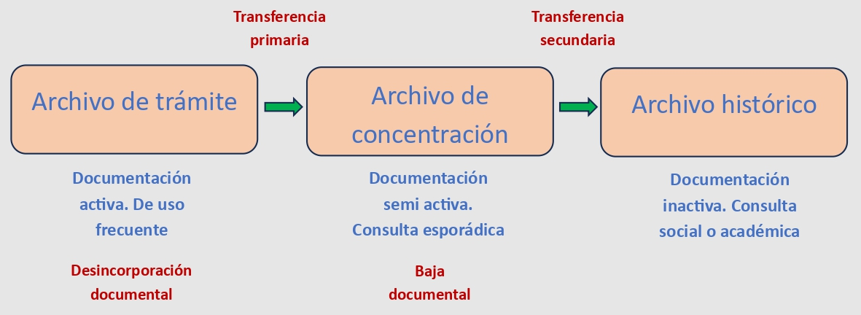
Ciclo vital del documento
Sucesión de etapas por las que transita un expediente a lo largo de su vida útil. Se inicia con la creación de un documento que, en relación a algún asunto continúa su integración hasta convertirse en un expediente; su resguardo en el archivo de trámite, su paso por concentración y su destino final según aplique (baja o llegada al archivo histórico).

Slide 13
Conceptos
Responsable de archivo de trámite (RAT) – Enlace designado de manera honorífica por la persona titular de la Unidad Administrativa, y quien coordina los trabajos en la materia.
Responsable de archivo de concentración – Persona encargada de administrar la información del archivo de concentración del sujeto obligado.
Responsable de archivo histórico – Persona encargada de administrar y socializar la información del archivo histórico.

Slide 14
Funciones RAT
Integrar y organizar los expedientes que cada área o unidad productora de información;
Asegurar la localización y consulta de los expedientes mediante la elaboración de los inventarios documentales;
Resguardar los archivos y la información que haya sido clasificada por la unidad administrativa;
Colaborar con el área coordinadora de archivos en la elaboración de los instrumentos de control archivísticos mediante el llenado de la ficha técnica de valoración documental;

Slide 15
Trabajar de acuerdo a los criterios específicos y recomendaciones establecidas por el área coordinadora;
Realizar las transferencias primarias al archivo de concentración;
Realizar las desincorporaciones documentales.

Slide 16
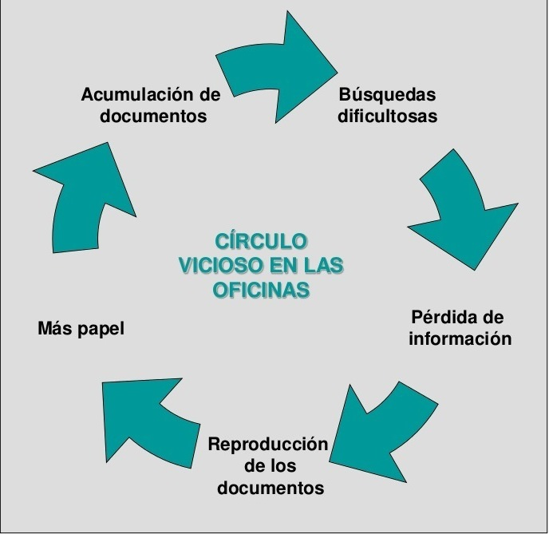
Como debemos archivar

Slide 17
Primero identificamos
Tienen valores documentales – Documentos de archivos (expedientes). Señalados e integrados como series documentales (ver CADIDO).
No tienen valores documentales – DCAI y DAI (enlistados en el cuadernillo de los Instrumentos de control archivísticos)

Slide 18
Después organizamos
De manera lógica – Por serie documental
De manera cronológica – Principio, desarrollo, conclusión. Se integra y lee de izquierda a derecha.
Principio de orden original – Disposición física de los documentos respetando la secuencia de los trámite que los produjo.

Slide 19
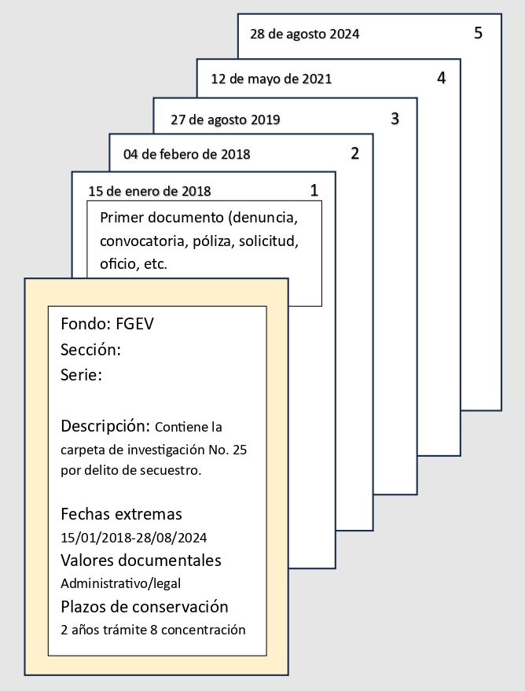

Slide 20
Foliación
Ejercicio de numerar consecutivamente los documentos que integran un expediente y que permite llevar un correcto control en la integración del mismo.
Orden lógico y cronológico
Número arábigos
Utilizar grafito (lápiz)
Pare superior derecha, evitando logos o texto.
No se folian separadores, carátula o contra portada.
Foliación independiente, amenos que se trate de legajos.

Slide 21
Finalmente realizamos procedimientos de:
Transferencia primaria – Por serie, por año utilizando el formato de transferencia primaria. Verificar que se cumplan los criterios de orden cronológico, foliación, integración, cosido con hilo de algodón, libre de elementos nocivos para la documentación (grapas, clips, broches baco, post-it).
Desincorporaciones documentales – Describiendo el contenido y utilizando el formato de desincorporación documental. Libre de elementos que no se puedan reciclar (grapas, clips, broches baco, post-it, separadores).

Slide 22
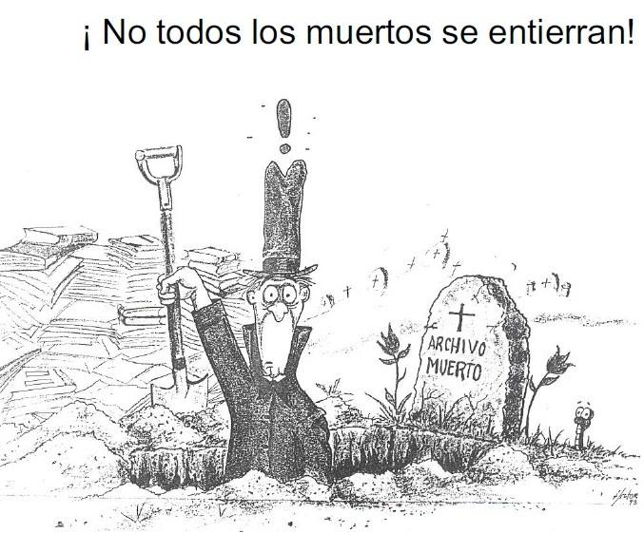
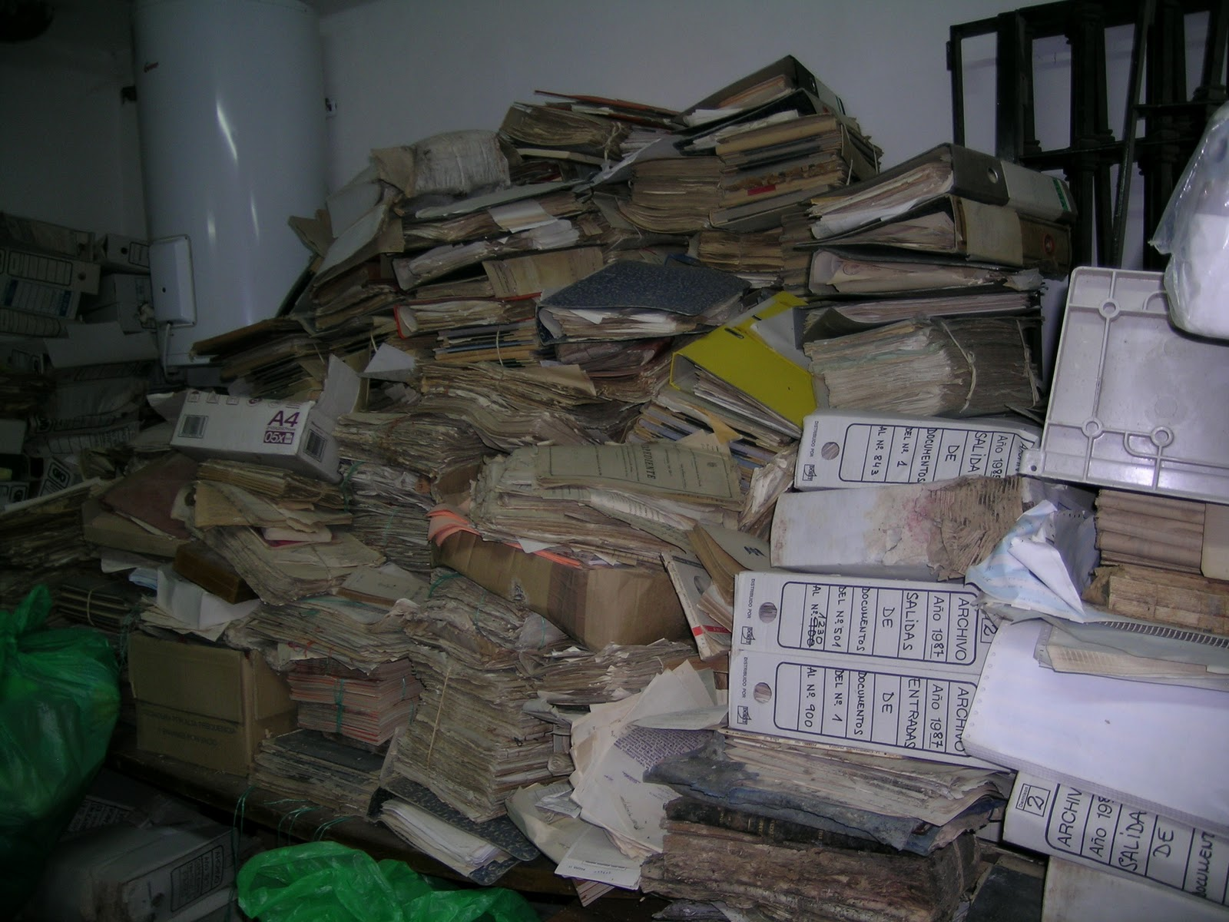
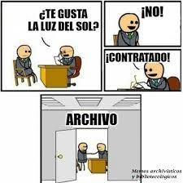
Eliminar ideas erróneas en la materia
No existe el archivo muerto
El archivo no es bodega
No es área de castigo
No se acumulan documentos

Slide 23
Ficha técnica de valoración documental
Herramienta de registro de la información de las funciones comunes o sustantivas (series documentales).
Mapeo de series documentales en base al marco normativo (reglamento, manual, ley orgánica, etc.)
Levantamiento del cuadro general de clasificación documental para el establecimiento de claves e identificación de series comunes y sustantivas.
Identifica las características particulares de cada asunto que se desarrolla en las áreas administrativas en base al soporte documental que se genera (valores documentales, las condiciones de acceso a la información, vigencias documentales y el destino final.)
Un formato por asunto (serie documental)

Slide 24
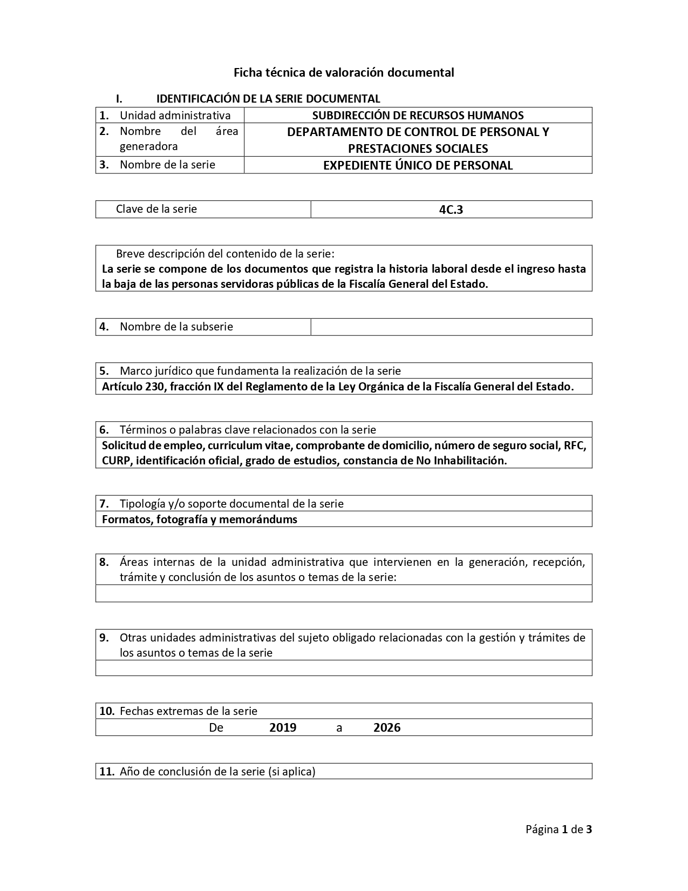

Slide 25
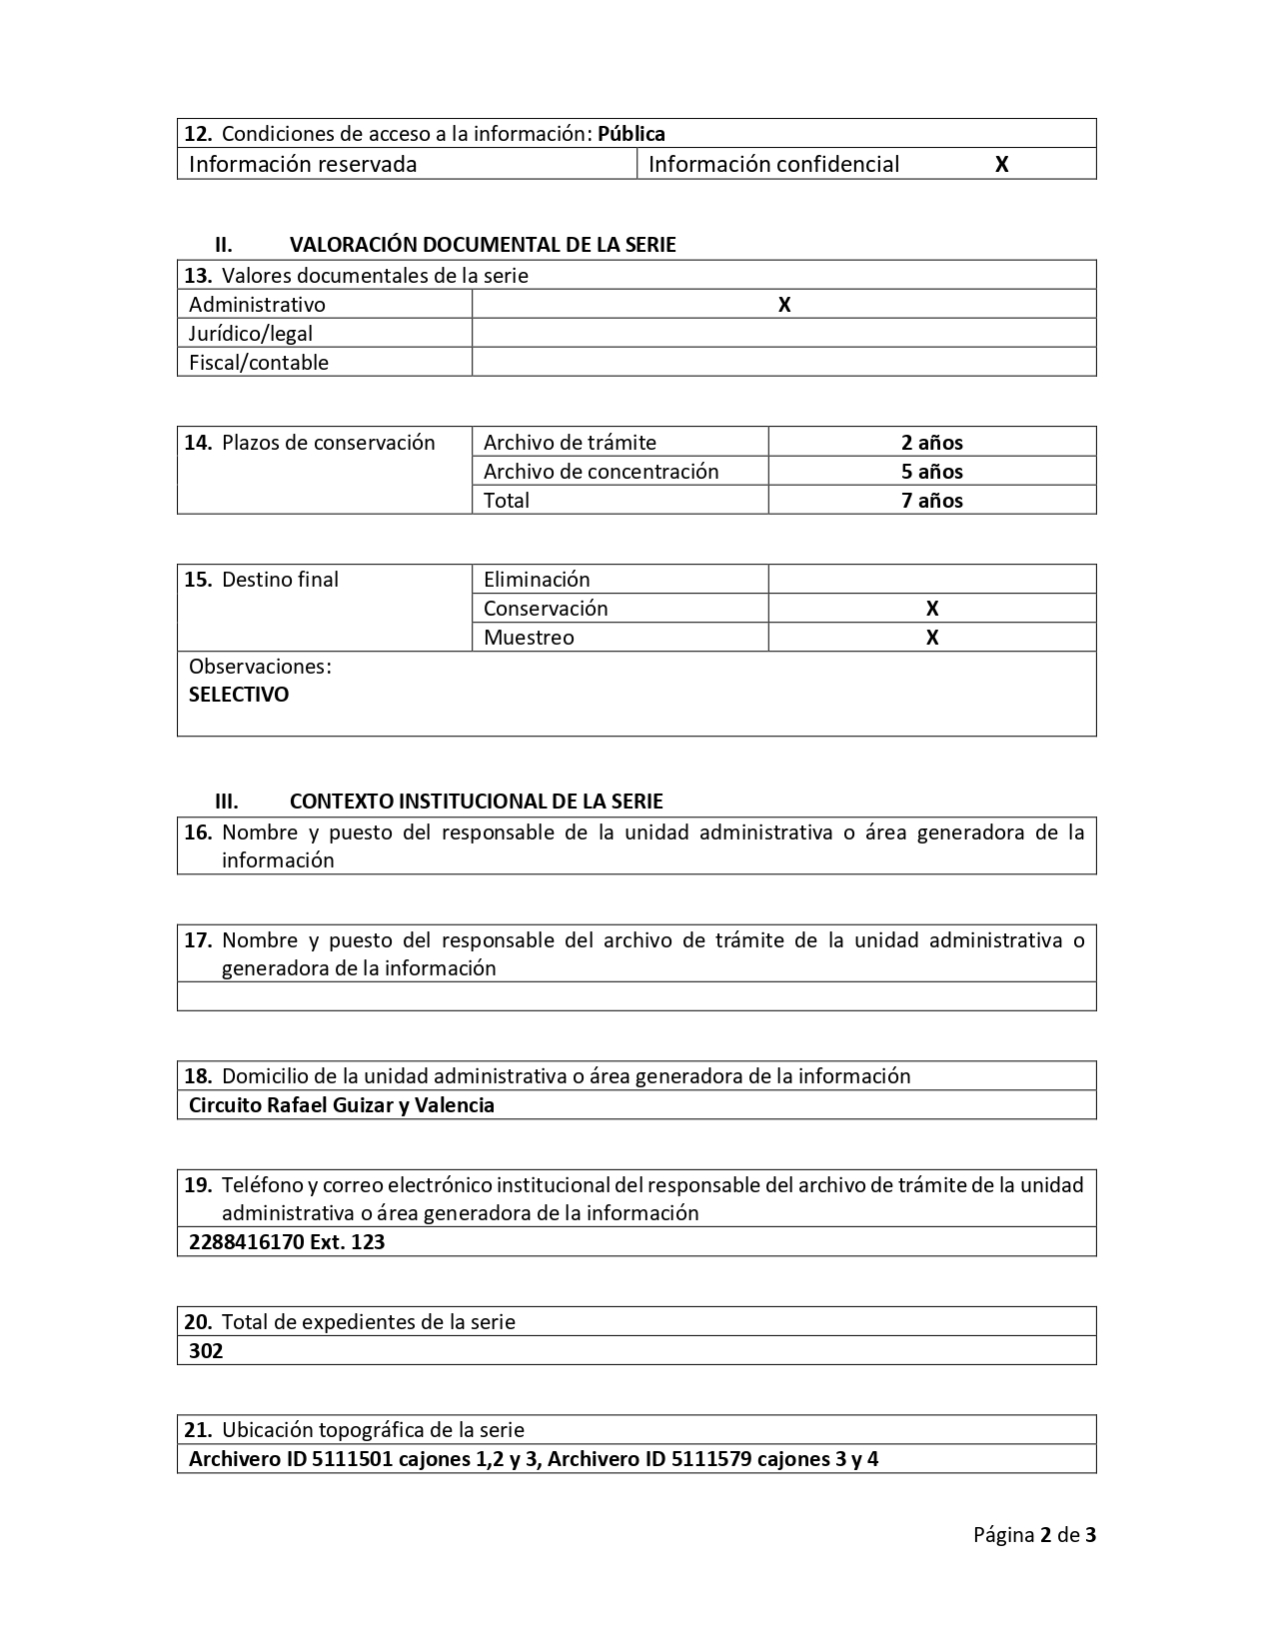

Slide 26
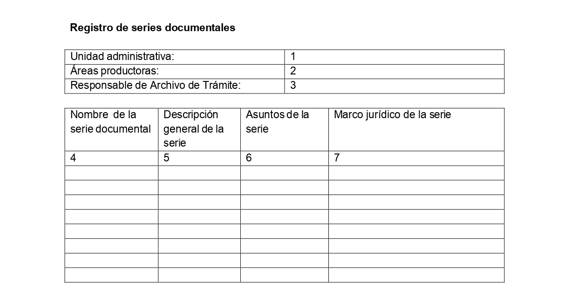

Slide 27
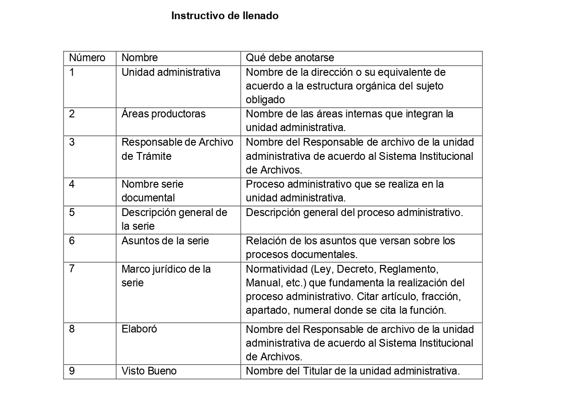

Slide 28
Julio César Medina Gutiérrez
Coordinador de Archivos
2286888025
coordarchivos@fiscaliaveracruz.gob.mx
jcmedina@fiscaliaveracruz.gob.mx

